Slide 1

Implicații ale noilor reglementări din perspectiva
administrării ariilor naturale protejate
Dr. Dan Hulea
Societatea Ornitologică Română(SOR)/BirdLife România
05 decembrie 2018

Slide 2

Art. 1. OUG57/2007
garantarea conservării (măsuri pentru menţinerea sau refacerea habitatelor naturale
şi a populaţiilor de specii de faună şi floră sălbatice, într-o stare favorabilă
&
- utilizarea durabilă a patrimoniului natural
- obiectiv de interes public major
- componentă fundamentală a strategiei naţionale pentru dezvoltare durabilă
Art. 5. OUG57/2007
- pentru conservarea patrimoniului natural se instituie un regim diferențiat de protecție,
conservare și utilizare prin stabilirea de categorii de arii naturale protejate
a) de interes naţional: rezervaţii ştiinţifice, parcuri naţionale, monumente ale naturii, rezervaţii naturale, parcuri naturale;
b) de interes internaţional: situri naturale ale patrimoniului natural universal, geoparcuri, zone umede de importanţă
internaţională, rezervaţii ale biosferei;
c) de interes comunitar sau situri "Natura 2000": situri de importanţă comunitară, arii speciale de conservare, arii de
protecţie specială avifaunistică;

Slide 4
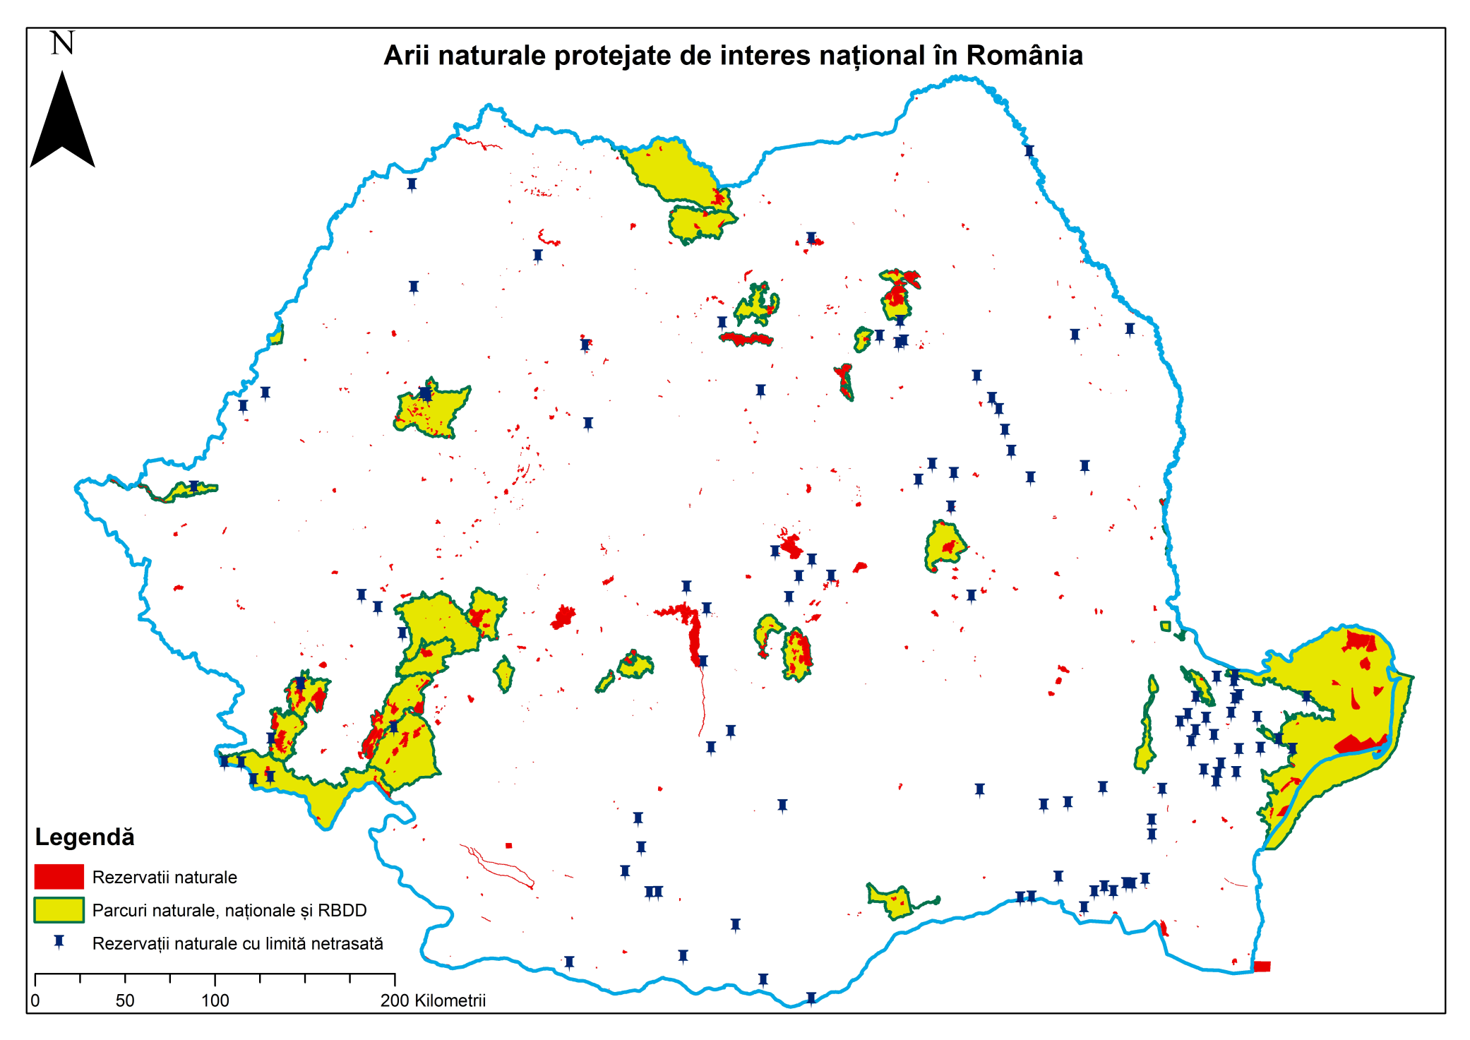

Slide 5
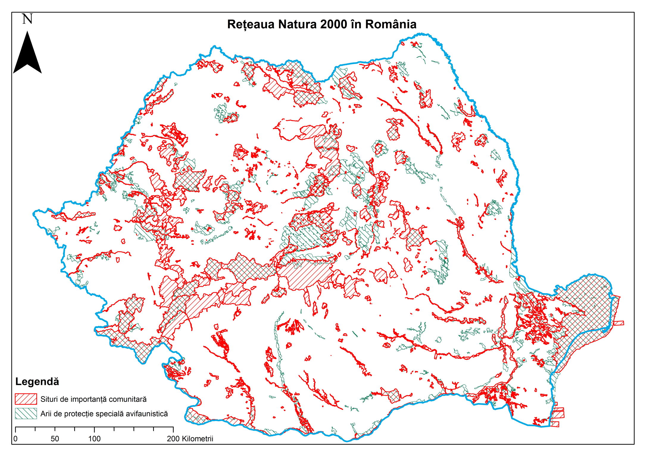

Slide 6

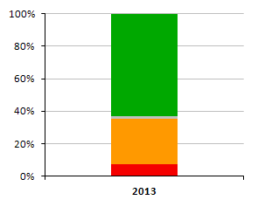
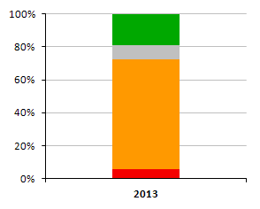
2013 prima raportare a României pe Biodiversitate (perioada 2007 – 2012)
http://bd.eionet.europa.eu/activities/Reporting
Statutul de conservare pentru habitate
Statutul de conservare pentru specii
altele decât păsări

Slide 7
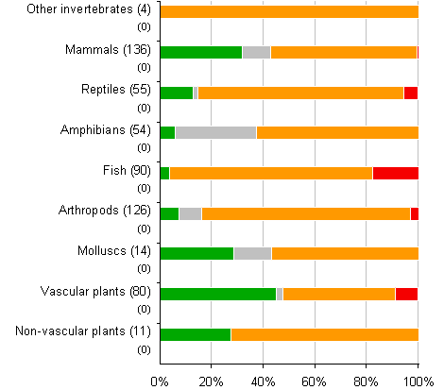
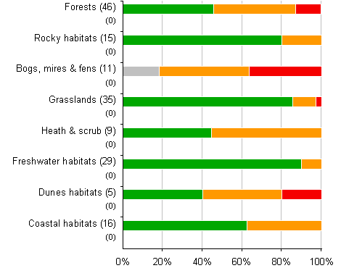
2013 prima raportare a României pe Biodiversitate (perioada 2007 – 2012)
http://bd.eionet.europa.eu/activities/Reporting/Article_17/Reports_2013
Statutul de conservare a tipurilor de habitate
Statutul de conservare pentru
specii

Slide 8
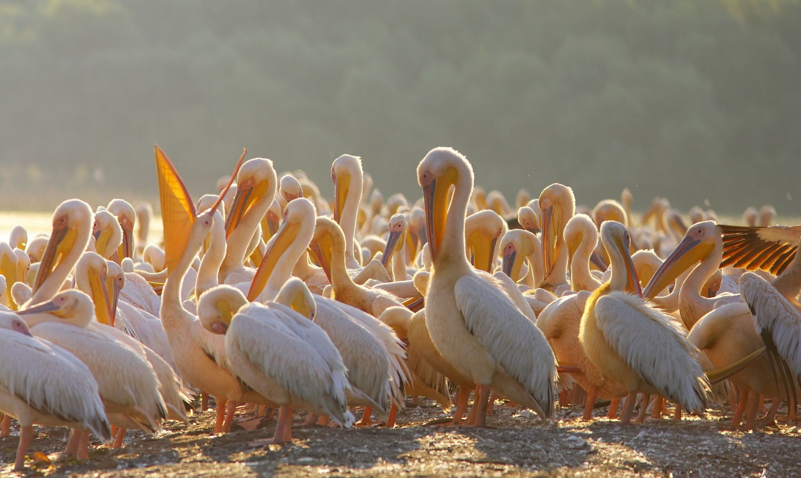
Foto: Daniel Petrescu

Slide 9
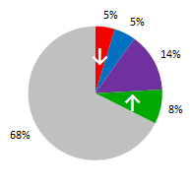
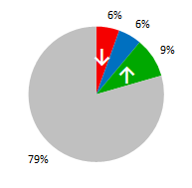
2013 prima raportare a României pe Biodiversitate
http://bd.eionet.europa.eu/activities/Reporting/Article_12/Reports_2013
Specii de păsări cuibăritoare pe teritoriul RO
(n=253)
(n=253)
Tendință pe termen scurt
Tendință pe termen lung
■ Decreasing ■ Stable ■ Fluctuating ■ Increasing ■ Unknown

Slide 10
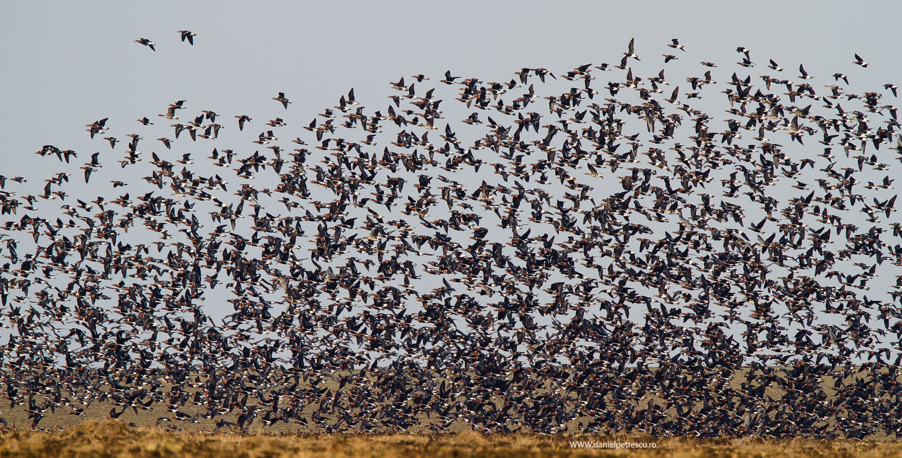

Slide 11
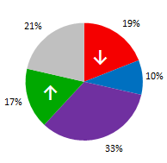
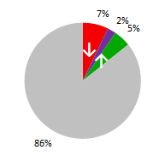
2013 prima raportare a României pe Biodiversitate
http://bd.eionet.europa.eu/activities/Reporting/Article_12/Reports_2013
Specii de păsări ce iernează pe teritoriul RO
(n=42)
(n=42)
Tendință pe termen scurt
Tendință pe termen lung
■ Decreasing ■ Stable ■ Fluctuating ■ Increasing ■ Unknown

Slide 12
Schemă simplificată a managementului operațional pentru
conservarea habitatelor și a speciilor
Directiva Păsări
+
Directiva Habitate
Min. Mediului
Art 6
OUG57/2007
ANANP, ANPM, ARBDD, APM-uri
Legea 49/2011
GNM
HG1076/2004
Rețeaua
Rețeaua
Rețeaua
Parcuri și
Rezervații
Rețeaua Natura
2000
Titulari Planuri
& Programe
RNP
Publicul larg
ONG-uri
Persoane atestate

Slide 13
Managementul retelei de arii protejate in Romania
2015
2016
AC
AC
ARBDD
RNP
Structuri de
administrare
ANPM
GNM
ANANP
Alții (CJ,ONG,
Univ., OP)
Structuri de
administrare
Custodii
ANPM
Custodii
PF
RNP
“Orfane”
Alții
SC
APM
APM
ONG-uri
RNP
Alții
Autorități
locale
Autorități locale
Autoritați științifice
OP

Slide 15
HG 997/2016 privind organizarea și funcționarea ANANP
Provocări:
- Informarea și consultarea grupurilor interesate cu privire la ceea ce urmează să se întâmple
în următoarele 12 luni.
- definitivarea și aprobarea limitelor ariilor protejate
- clarificarea proprietății (cadastrul teritoriului). Ex. cumpărarea a 60 ha ce acoperă 40 ha.
- clarificarea condițiilor pentru schimbarea folosinței terenurilor (piscicol, pășuni, terenuri arabile)
- instituirea unui sistem de compensații pentru pierderile suferite de către proprietari
- adresarea efectelor produse de subvențiile din agricultură (plăți agro-mediu, plăți Natura 2000).
- asigurarea calității pentru studiile de evaluare a mediului efectuate de persoanele atestate
- asigurarea finanțării de la bugetul de stat de la un minim existent la o alocare corespunzătoare
reflectată printr-un procent stabilit din PIB
- Raportarea în 2019 pe art. 12 al Directivei Păsări și art. 17 al Directivei Habitate

Slide 16
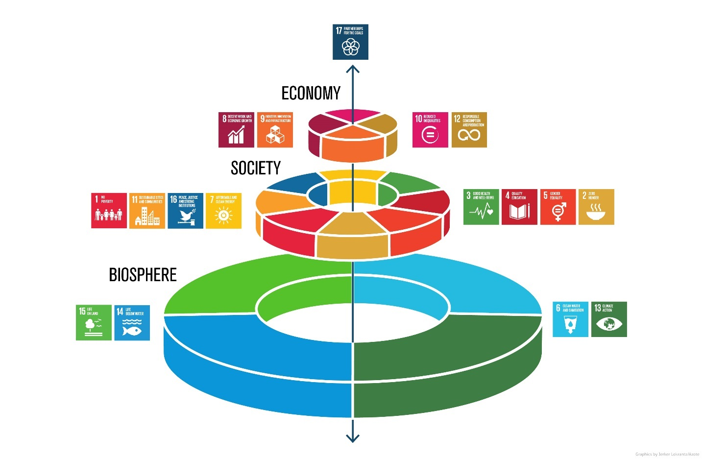
Agenda 2030 a ONU pentru o dezvoltare sustenabilă
Industrie,
Inovație și
Infrastructură
Parteneriate
Energie
curată
Consum și
producție
responsabile
Muncă decentă
și creștere
economică
Reducerea
inegalităților
Sănătate și
bunăstare
Pace și
justiție
Educație
de calitate
Orașe și
comunități
durabile
Egalitate
de gen
Eradicarea
sărăciei
Eradicarea
foametei
Viață terestră
Combatere
schimbări
climatice
Apă curată
Viață acvatică
Revista Science – serviciile ecosistemelor asigurate la nivel global reprezintă
40 – 60 trilione USD anual, cea mai mare investiție de pe Pământ.

Slide 17
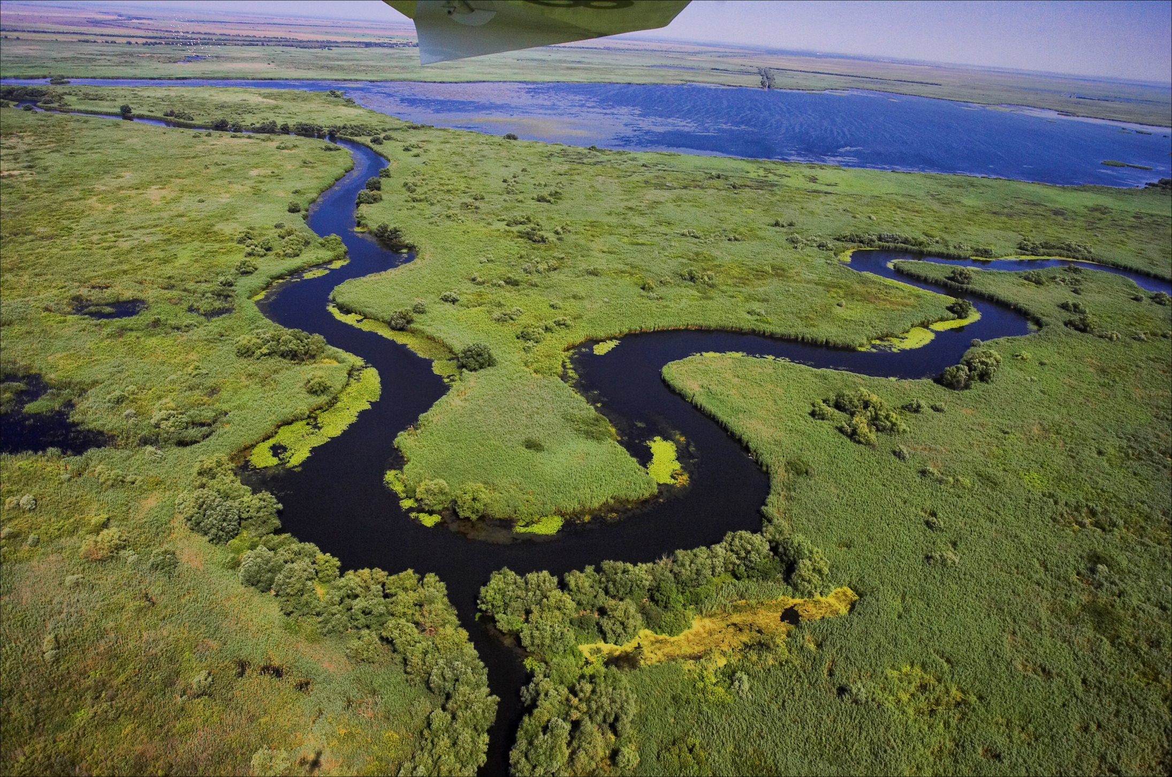
Foto: Daniel Petrescu
Vă mulțumesc!

